Slide 1

PERSONALISTIKA
2. seminář
Název pracovní pozice, náplň práce.
Ing. Helena Marková, Ph.D.

Slide 2
Vevox
PERSONALISTIKA PEM SU OPF
Zkušební test
Historie a vývoj personalistiky
Novela ZP
Bodování:
1 nebo 2 správně zodpovězené otázky = 1 bod
3, 4, 5 správně zodpovězených otázek = 2 body

Slide 3
Dnešní téma
PERSONALISTIKA PEM SU OPF
Název pracovní pozice
Proč je důležitý?
Kde najdeme přehled standardních názvů pozic?
Jak je to s novými pozicemi?

Slide 4
Desing a redesign pracovního místa
PERSONALISTIKA PEM SU OPF
Analýza práce
Pracovní operace Pracovní úkol Pracovní proces
Pracovní místo
pracovní povinnosti 1 pracovníka
požadovaná kvalifikace, znalosti, dovednosti, odpovědnosti a kompetence
Popis pracovního místa

Slide 5
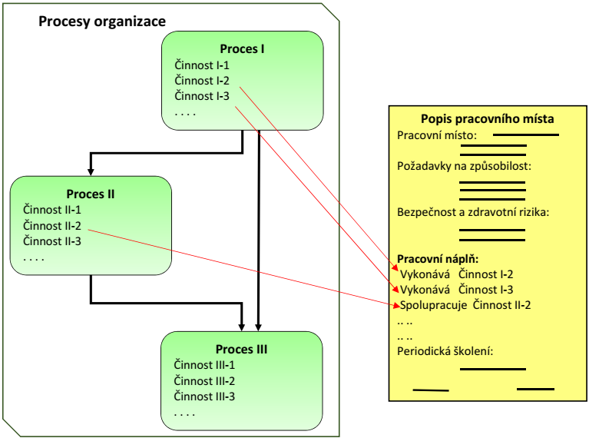
Procesy v organizaci a popis pracovního místa místa
PERSONALISTIKA PEM SU OPF

Slide 6
Česká databáze
PERSONALISTIKA PEM SU OPF
https://www.nsp.cz/
Jak hledat?
Co obsahuje?
Jak si poradit s kvalifikačními požadavky?
Využití v praxi.

Slide 7
Úkol 1
PERSONALISTIKA PEM SU OPF
https://www.nsp.cz/
tanečník, chirurg, učitel 1. stupně, horník, animátor, voják, pekař, instruktor jógy, výstavář, policista…
Co dělá? (základní charakteristika)
Jakou kvalifikaci potřebuje?
Jaké digitální kompetence potřebuje?
Jaké další znalosti a dovednosti – vyber, které Tě zaujmou…
Platové ohodnocení v kraji…medián. Kde je nejvyšší?

Slide 8
Databáze
PERSONALISTIKA PEM SU OPF
O*Net
https://www.onetonline.org/
nové pracovní pozice
Interest Profiler – pomocí 60 otázek si můžete vytvořit svůj profil a najít dream job ☺
regionální platové rozdíly

Slide 9
Úkol
PERSONALISTIKA PEM SU OPF
Interest Profiler
- najdi si svůj dream job.

Slide 10
Příští lekce - profil na LinkedIn
PERSONALISTIKA PEM SU OPF
https://www.youtube.com/watch?v=w8L7uw9y7eU
https://www.youtube.com/watch?v=XqBRE_Aw-8Q

Slide 11

PERSONALISTIKA PEM SU OPF
Děkuji vám za pozornost a přeji příjemný zbytek dne.
Děkuji vám za pozornost, přeji příjemný den.

